Slide 1
ES6介绍
（3）使用
①命令行执行npm start
②在index.js里面编写代码，浏览器自动更新

Slide 2
ES6介绍
1、简介:
ECMAScript 6.0（ ES6）是 JavaScript 语言的下一代标准，已经在 2015 年 6 月正式发布了。它的目标，是使得 JavaScript 语言可以用来编写复杂的大型应用程序，成为企业级开发语言
2、环境搭建
（1）下载
https://github.com/cucygh/es6-webpack.git
（2）安装
cd es6-webpack
npm install
npm install webpack webpack-dev-server -g

Slide 3
ES6基本语法
1、let
（1）定义：ES6 新增了let命令，用来声明变量。它的用法类似于var，但是所声明的变量，只在let命令所在的代码块内有效。
（2）作用域
ES5：全局作用域、局部（函数）作用域
ES6：全局作用域、局部（函数）作用域、块级作用域
块级作用域：简单的理解如果一段代码是由一个大括号包裹起来的，那么这个大括号里面就是一个块级作用域。

Slide 4
ES6基本语法
let [a,b,c=3] = [1,2]; console.log(a,b,c) //?
let [a,b,c=3] = [1,2,5]; console.log(a,b,c) //?
let [a,b=3] = [1,undefind]; console.log(a,b) //?
let [a,b=3] = [1,null]; console.log(a,b) //?
说明：ES6 内部使用严格相等运算符（===），判断一个位置是否有值。所以，只有当一个数组成员严格等于undefined，默认值才会生效。

Slide 5
ES6基本语法
iii）不完全解构: 等号左边的模式，只匹配一部分的等号右边的数组
let [x, y] = [1, 2, 3]; console.log(x,y) // 1 2
let [a, [b], d] = [1, [2, 3], 4]; console.log(a,b,d)//???
iv）若等号右侧不是数组则会报错
let [a] = 1;console.log(a);
let [a] = true; console.log(a);

Slide 6
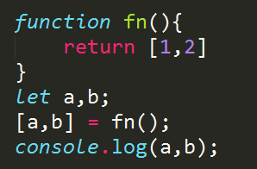
ES6基本语法
使用场景：
i）两个数的交换
let a = 1; let b = 2; 输出a=2,b=1;
[a,b] = [b,a];
ii)接收函数返回值

Slide 7
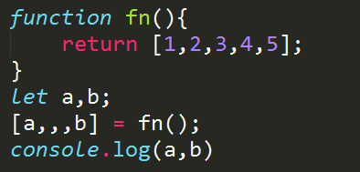
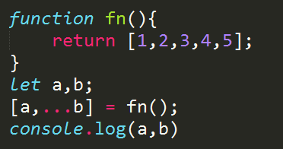
ES6基本语法
使用场景：
iii）过滤值
let a = 1; let b = 2; 输出a=2,b=1;
iv）只取确定值，不关心返回元素的个数
说明：上述两个场景可以混合使用

Slide 8
ES6基本语法
②对象的解构赋值
对象的解构与数组有一个重要的不同。数组的元素是按次序排列的，变量的取值由它的位置决定；而对象的属性没有次序，变量必须与属性同名，才能取到正确的值。
例如：let { bar, foo } = { foo: "aaa", bar: "bbb" };
console.log(foo) // "aaa"
console.log(bar) // "bbb"
说明：如果变量没有对应的同名属性，则会被赋值为undefined
例如：let { baz } = { foo: "aaa", bar: "bbb" };
console.log(baz); //?

Slide 9
ES6基本语法
如果变量名和属性名不一致时，需要在匹配模式下指定变量名
例如：let { foo: baz } = { foo: 'aaa', bar: 'bbb' };
console.log(baz) // 'aaa'
注解：
foo是匹配模式，其后面的值才是变量
也就是说：let { foo,baz } = { foo: 'aaa', bar: 'bbb' };
是let { foo: foo,bar:bar } = { foo: 'aaa', bar: 'bbb' };的简写
说明：
对象的解构赋值的内部机制，是先找到同名属性，然后再赋给对应的变量。真正被赋值的是后者，而不是前者

Slide 10
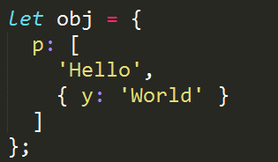

ES6基本语法
嵌套结构的解构赋值
思考？
（1）
利用解构赋值定义变量a,b分别保存hello和world

Slide 11
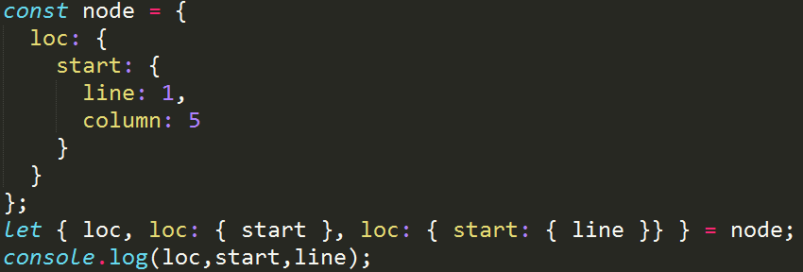
ES6基本语法
嵌套结构的解构赋值
（2）
（3）let obj = {}; let arr = [];
({ foo: obj.prop, bar: arr[0] } = { foo: 123, bar: true });
obj //？？
arr // ？？

Slide 12
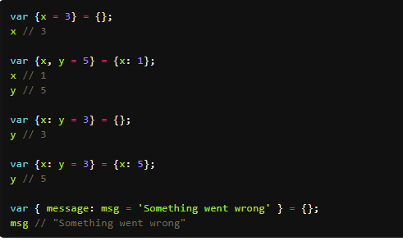
ES6基本语法
对象的解构赋值也可以指定默认值

Slide 13


ES6基本语法
③字符串的解构赋值
字符串也可以解构赋值。这是因为此时，字符串被转换成了一个类似数组的对象。
类似数组的对象都有一个length属性，因此还可以对这个属性解构赋值。

Slide 14
ES6基本语法
③数值和布尔值的解构赋值
解构赋值时，如果等号右边是数值和布尔值，则会先转为对象。
注意：undefined和null无法转为对象，所以对它们进行解构赋值，都会报错。
例如：数值和布尔值的包装对象都有toString属性
let {toString: s} = 123; s可以取到值
④函数参数的解构赋值
函数的参数也可以使用解构赋值，且可以使用默认参数

Slide 15
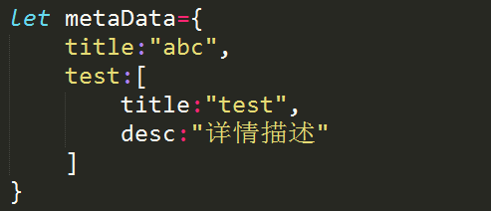
ES6基本语法
课后练习
（1）提取下面 JSON 数据
分别将两个不同的title赋值给两个变量
（2）复习课堂案例仔细阅读一遍阮一峰教程2，3小节
（3）预习字符串的扩展

Slide 16


